Slide 1
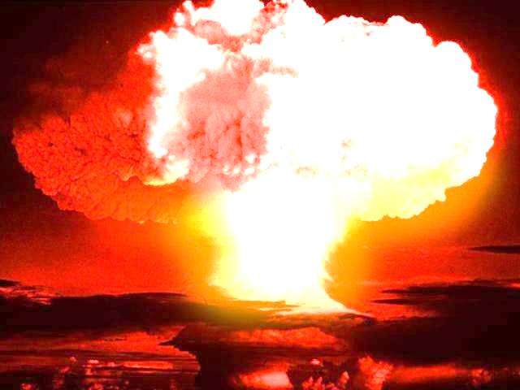
Подвиг
во имя жизни

Slide 2
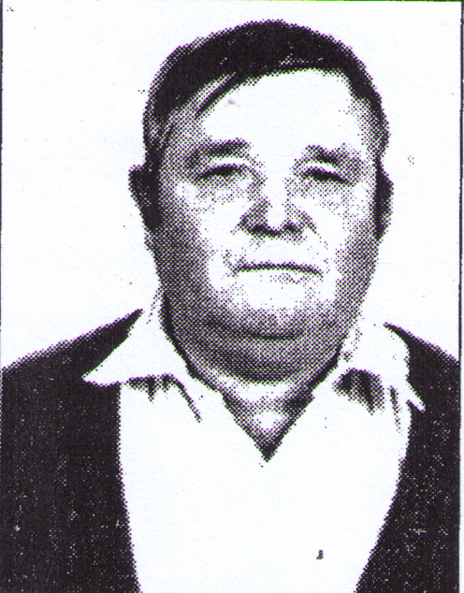
Абельхаиров
Раис
Фарахтдинович

Slide 3
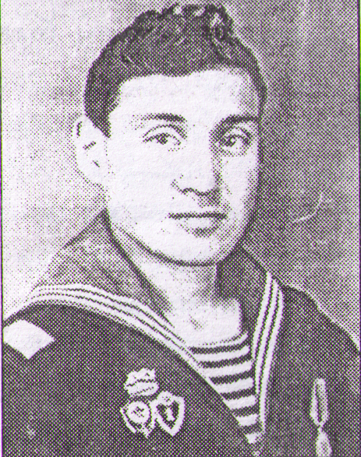
Ахмеров
Тимерказык
Ибраевич

Slide 4
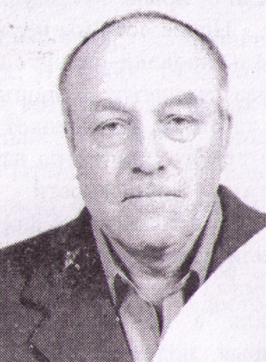
Буркин
Николай
Васильевич

Slide 5
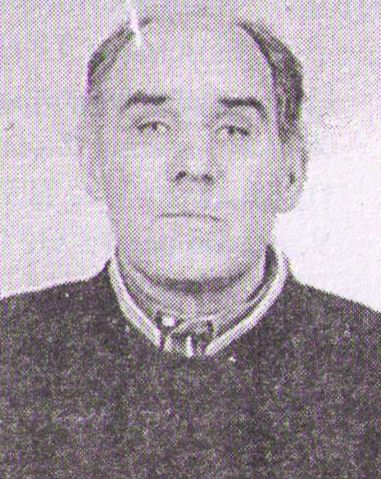
Запаренко
Владимир
Алексеевич

Slide 6
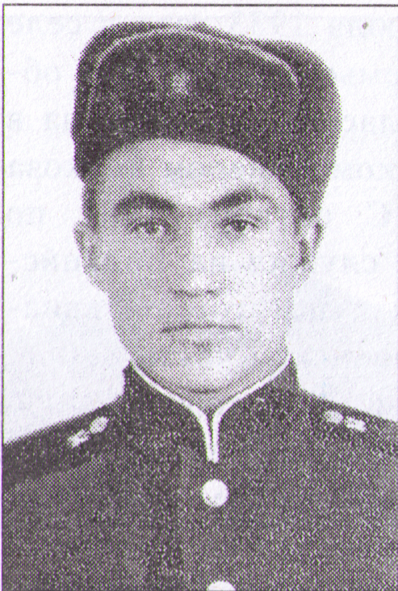
Муртазин
Руфат
Закирович

Slide 7
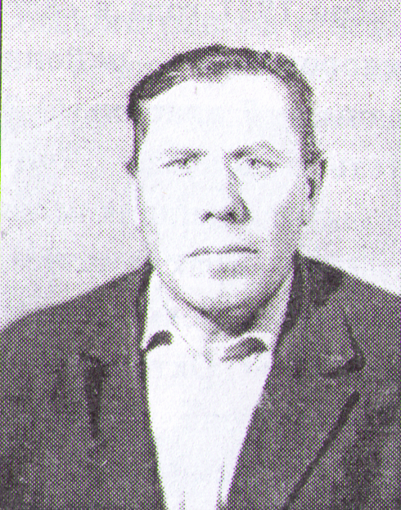
Порошин
Андрей
Иванович

Slide 8
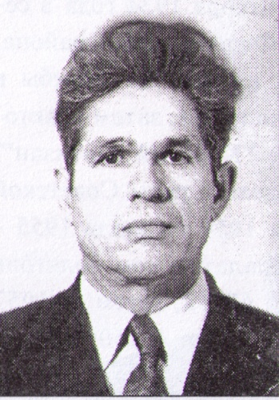
Хабибуллин
Мидхат
Габдуллович

Slide 9
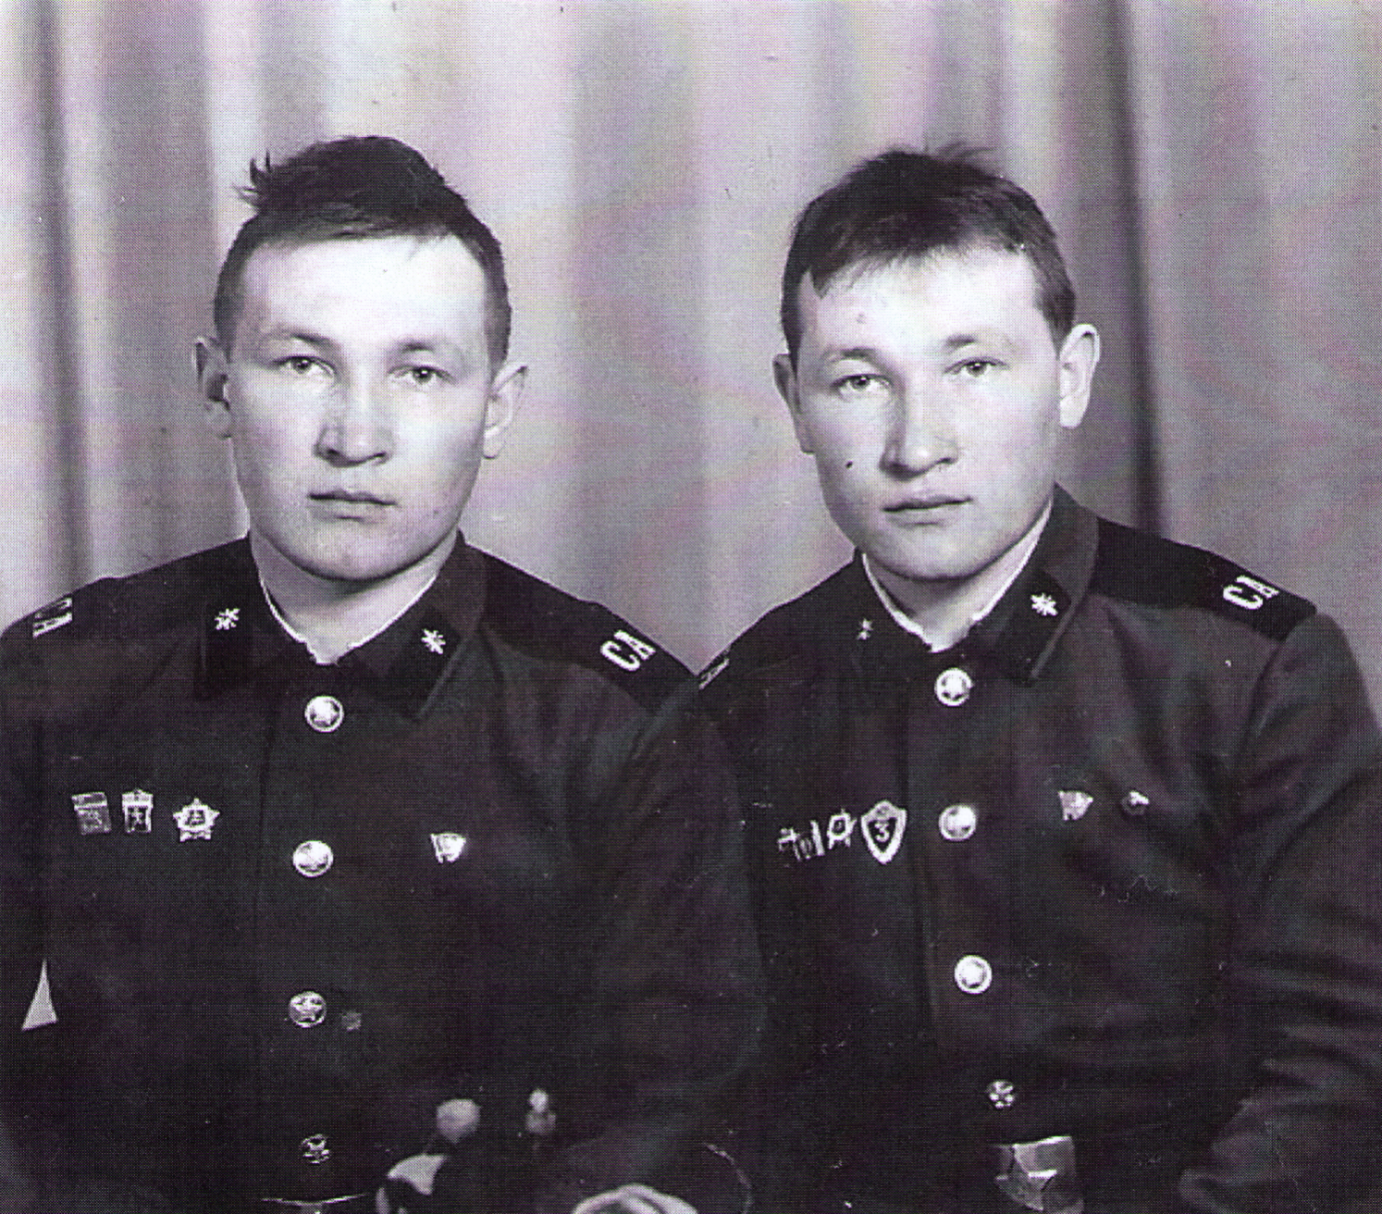
Федоров
Павел Евгеньевич
Федоров
Николай Евгеньевич

Slide 10
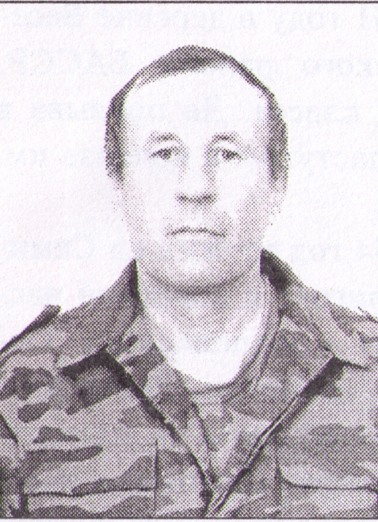
Шлентов
Петр
Федорович

Slide 11
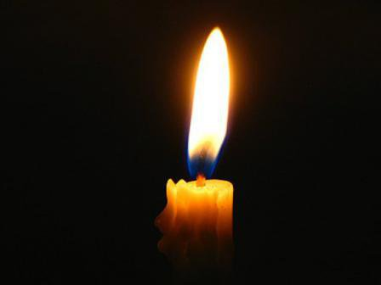

Slide 12
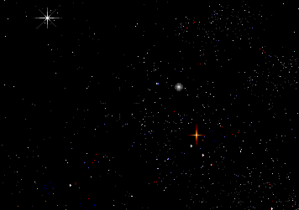
Давлетбердин Узбек Сахиевич
Иванов Карп Васильевич
Сидоров Сергей Яковлевич
Яценко Николай Константинович

Slide 13
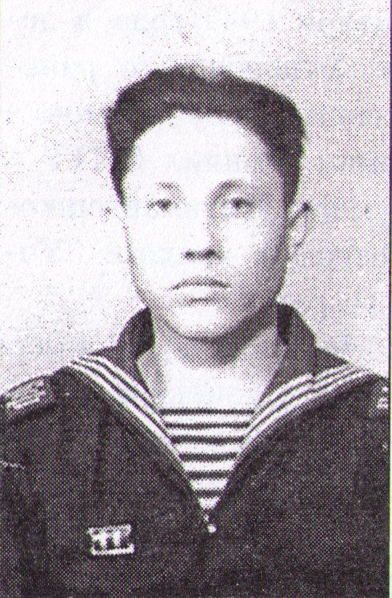
Барышников
Алексей
Андрееевич
(10.07.1933 – 16.02.2011)

Slide 14
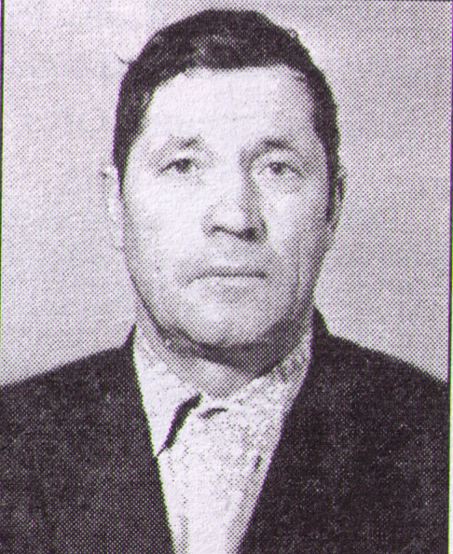
Батманов
Михаил
Тимофеевич
(07.01.1934 – 14.11.2003)

Slide 15
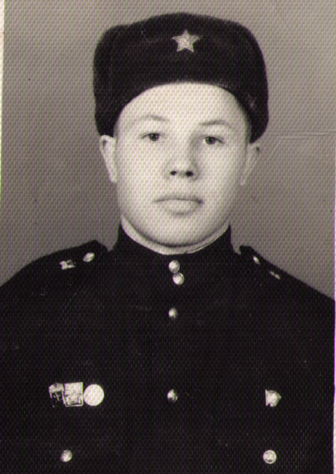
Буркин
Илья
Семенович
(10.08.1947 – 20.09.2009)

Slide 16
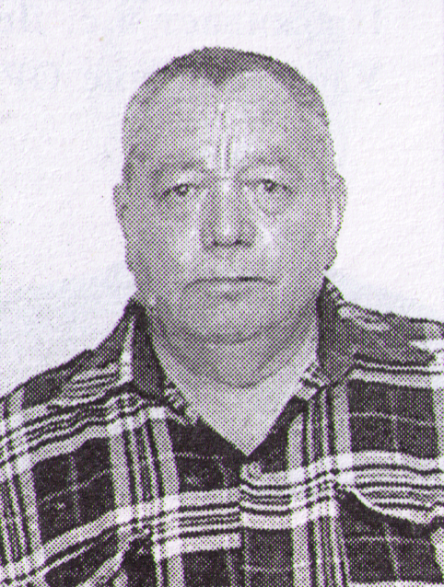
Кускильдин
Муллахмет
Алибаевич
(29.07.1931 – 4.09.2008)

Slide 17
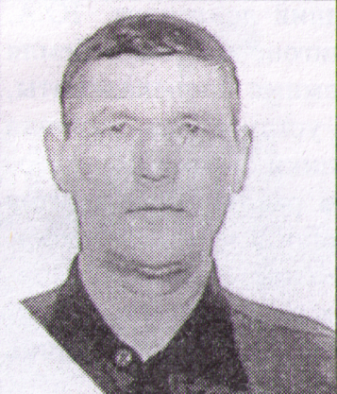
Саитбаталов
Сагитдин Гайнетдиннович
(9.02.1947-24.07.2007)

Slide 18
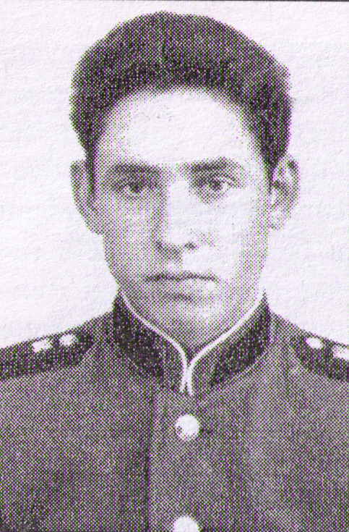
Хабибуллин
Зуфар
Хабибуллович
(15.10.1946-18.04.2012)

Slide 19
Подвиг
во имя жизни

